Slide 1


Slide 2
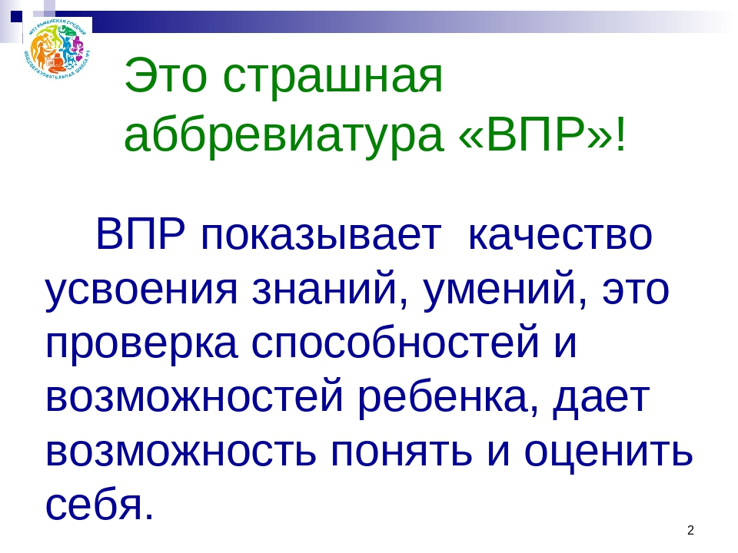

Slide 3
Документы, определяющие содержание ВПР
Федеральный компонент Государственного стандарта среднего (полного) общего образования по иностранному языку (базовый уровень) (приказ Минобразования России от 05.03.2004 №1089 «Об утверждении Федерального компонента государственных стандартов начального общего, основного общего и среднего (полного) общего образования»
Примерные программы по иностранным языкам («Новые государственные стандарты по иностранному языку. 2–11 классы». Образование в документах и комментариях. М.: АСТ: Астрель, 2004)
Общеевропейские компетенции владения иностранным языком (Общеевропейские компетенции владения иностранным языком: Изучение, преподавание, оцен-ка. МГЛУ, 2003).

Slide 4
Задания 1-5
ПИСЬМЕННАЯ ЧАСТЬ
Рекомендуемое время на выполнение заданий по аудированию 1–5 – 10 минут.
Вы услышите диалог. Запишите в поле ответа цифру 1, 2 или 3, соответствующую
выбранному Вами варианту ответа. Вы услышите запись дважды.
1. Who won’t be able to study tonight?
Fred 2) Jane 3) Both
Ответ:
2.Who knows what is on in the cinema that night?
1)Fred 2)Jane 3)Neither
Ответ:
3.Who has a newspaper?
1)Fred 2)Jane 3)Both
Ответ:
4.Who sleeps badly after watching a horror film?
1)Fred 2)Jane 3)Both
Ответ:
Who sleeps badly after watching a horror film?
1)Fred 2)Jane 3)Both
Ответ:
5Who is going to the cinema tonight?
1)Fred 2)Jane 3)Neither
Ответ:

Slide 5
Задание 6
Рекомендуемое время на выполнение задания 6 по чтению – 15 минут.
6. Установите соответствие между текстами A–E и рубриками 1–6. Занесите свои
ответы в таблицу. Используйте каждую цифру только один раз. В задании одна
рубрика лишняя
1.Weather
2.Advice
3.Famous people
4.Hobbies
5.Geography
6.History
A. There are a few reasons why one should go to Russiaduring the winter: it’s easier to get
tickets to the top ballets and operas, and there are no crowds at other tourist attractions.
Those visiting in winter should take along their warmest clothes: It’s bitterly cold (Moscow
is as far north as southern Alaska) and quite dry. We recommend a long warm coat –the
best you can afford.
B. Jamie Oliver is a genius in the world of food. He is one of the world’s best-loved televisio
personalities. Jamie has inspired millions of people to spend more time enjoying being in the
kitchen – and even start growing their own food! His programs have now been broadcast in
over 50 countries, delivering delicious Jamie Oliver recipes to his fans.
C. London is famous for one of the mildest climates in the UK. However, Londoners are use
to carrying both an umbrella and sunglasses to be prepared for any situation! The number of
rainy days there is fairly consistent throughout the year, with between 11 and 15 rainy days
every month. Overall rainfall is highest in November and August and is lowest in March and
D. One of the best things about cooking is that there are lots of different things you can do.
There are so many different areas you can go into. If you want, you can take up baking and
cake decorating. You can try your hand at creating dishes from specific countries; there are
so many national cuisines. One thing’s for certain; you won’t get bored quickly.
E. Russians have always eaten vegetables, such as turnips, cabbage, radish, and cucumbers.
Since the 18th century, the potato began to play an ever more important role as one of the
most loved ingredients in Russian dishes. At the beginning of the 19th century, Russia
cooks started serving food with sauces in the manner that French cuisine had long been
famous for.
Ответ:
A | B | C | D | E

Slide 6
Задания 13-18
Прочитайте текст и заполните пропуски 13–18 словами, напечатанными в правой
колонке под цифрами 1–8. Каждое из этих слов может быть использовано только
один раз. В ответе укажите цифры, под которыми значатся выбранные Вами слова.
Два слова в этом списке 1–8 лишние.
Lake Baikal Lake Baikal is the world’s oldest and deepest freshwater lake. It is surrounded by rocky mountains, the tops of which are covered with 13 ______. Its water is so 14 ______ that any object can be seen well at the depth of 40 meters. It contains more water than the Great lakes in North America. The 15 ______ of Baikal’s water is close to that of the sea. It is similar dark blue or blue green. In winter this lake is almost completely covered in ice. By the end of winter the ice is 1 metre thick. Two-thirds of its 1,700 species of plants and animals don’t 16 ______ anywhere else in the world. The Baikal is one of the most beautiful lakes of the planet and one of the few that is still growing. Lake Baikal is a 17 ______ tourist attraction. Millions of people come to 18 ______ their vacations there. |  | 1. clear 2. colour 3. dark 4. enjoy 5. exist 6. popular 7. see 8. snow
13 | 14 | 15 | 16 | 17 | 18
Ответ:

Slide 7
Задания 7-12
Рекомендуемое время на выполнение лексико-грамматических
заданий 7–18 – 15 минут.
Прочитайте приведённый ниже текст. Преобразуйте, если необходимо, слова,
напечатанные заглавными буквами в конце строк, обозначенных номерами 7–12, так,
чтобы они грамматически соответствовали содержанию текста. Заполните пропуски
полученными словами. Каждый пропуск соответствует отдельному заданию из группы
7–12.
Mark Twain
His real name was Samuel Langhorne Clemens. However, he is
WELL
__________________ known by his pen name, Mark Twain.
Born in Florida, Missouri,on November 30, 1835,he BRING
__________________ up in a small sleepy town on the western bank of
the Mississippi River.
In 1847 Sam’s father died and he had to go to work at the age of 12 as LATE
a printer’s apprentice. __________________ he worked as a printer, a
steamboat pilot, a silver miner and then he started writing humorous sketches.
Nevada’s leading newspaper printed several of his sketches and finally
offered __________________ a job as an editor. HE
In 1863, he took the name Mark Twain. By doing it, Sam Clemens BECOME
__________________ a new personality, a famous writer.
His life was not easy but he was a man who rose above tragedy to carry
on. The stories he wrote still delight millions of __________________ CHILD

Slide 8
Устная часть
Imagine that you are preparing a project with your friend. You have found some
interesting material for the presentation and you want to read this text to your
friend. You have 2 minutes to read the text silently, then be ready to read it out
aloud. You will not have more than 2 minutes to read it.
The first maps were drawn by explorers to help them find their way home and
show people where they had been. The maps showed the shape of the land,
distances between places and special features such as caves and old trees.
Nowadays, maps show the towns and villages, and the roads, railways, rivers and
mountains. Symbols are used to show all the different things on a map and there is
a key to explain what the symbols stand for.
Over the centuries, people explored most of the Earth and put together the map of
the world we use today. Maps of the world or large areas are often either
“political” or “physical”. The political map shows territorial borders. The purpose
of the physical map is to show features of geography such as mountains, soil type
or land use including roads, railroads and buildings.

Slide 9
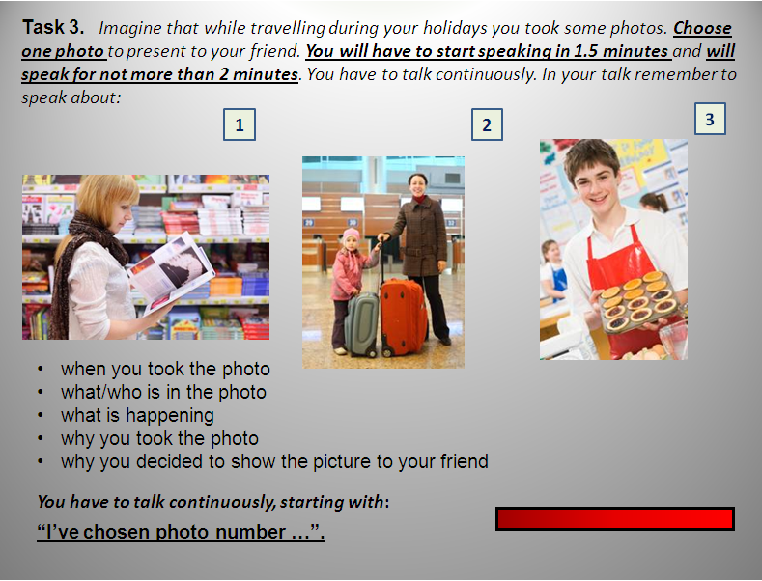

Slide 10
Распределение заданий экзаменационной работы по содержанию и видам умений и навыков
Проверяемые умения и навыки | Количество заданий | Максимальный первичный балл
Письменная часть
Аудирование: понимание в прослушанном тексте запрашиваемой информации | 5 | 5
Чтение: понимание основного содержания текста | 1 | 5
Грамматические навыки | 6 | 6
Лексико-грамматические навыки | 6 | 6

Slide 11
Устная Часть
Осмысленное чтение текста вслух | 1 | 3
Тематическое монологическое высказывание (описание выбранной фотографии) | 1 | 7
Итого | 20 | 32

Slide 12
Распределение заданий по уровням сложности
№ | Уровни сложности | Количество заданий | Максимальный первичный балл | Процент от мак- симального пер- вичного балла
1 | Базовый | 15 | 27 | 85
2 | Повышенный | 5 | 5 | 15
 | Итого | 20 | 32 | 100

Slide 13
Рекомендуемая шкала перевода суммарного балла за выполнение ВПР по пятибалльной шкале в случае выполнения письменной и устной частей ВПР
Отметка по пятибальной шкале | «2» | «3» | «4» | «5»
Суммарный балл | 0-10 | 11-17 | 18-24 | 25-32
Рекомендуемая шкала перевода суммарного балла за выполнение ВПР по пятибалльной шкале в случае выполнения только письменной части ВПР
Отметка по пятибальной шкале | «2» | «3» | «4» | «5»
Суммарный балл | 0-6 | 7-12 | 13-17 | 18-22

Slide 14
Распределение первичных баллов по вариантам
Вариант | 9 | 10 | 11 | 12 | 13 | 14 | 15 | 16 | 17 | 18 | 19 | 20 | 21 | 22 | Кол-во уч.
1 |  | 1 |  | 2 | 1 | 3 | 1 | 3 | 8 | 3 | 2 | 4 | 5 | 2 | 35
2 | 1 |  | 1 | 2 |  | 1 | 5 | 6 | 6 | 2 | 4 | 1 | 1 | 2 | 32
Комплект | 1 | 1 | 1 | 4 | 1 | 4 | 6 | 9 | 14 | 5 | 6 | 5 | 6 | 4 | 67

Slide 15
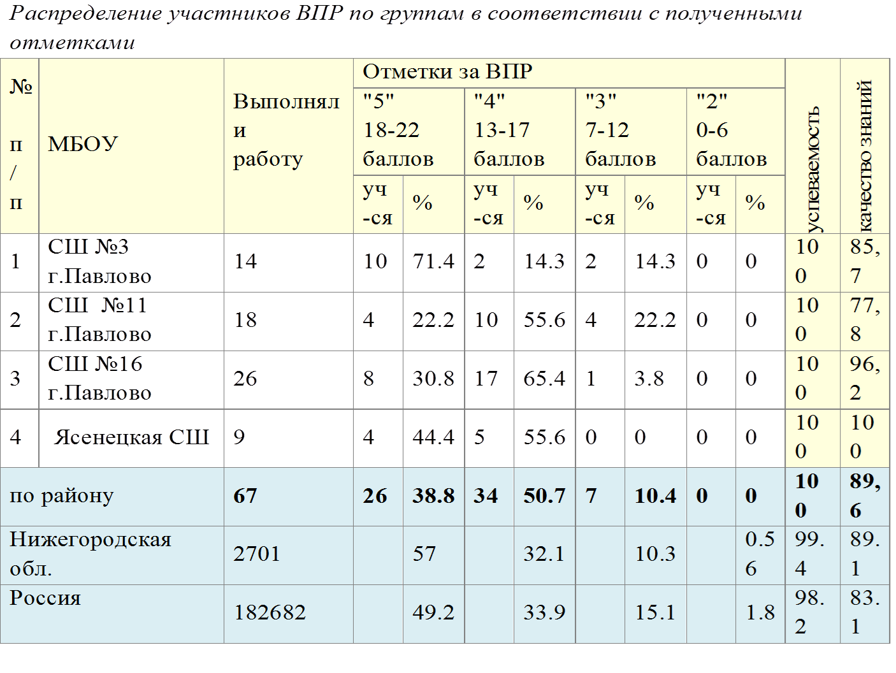

Slide 17
Выполнение заданий ОО (в % от числа участников)

